Slide 1

第10章 稳恒磁场
研究：磁场的产生，
磁场的基本规律，
磁场与介质的相互作用
磁感应强度($\overset{⃑}{B}$)——描述磁场的基本物理量
“高斯定理”
反映磁场性质的基本规律
安培环路定理
洛伦兹力——磁场对运动电荷的作用力
安倍力——磁场对载电流导线的作用力

Slide 2
10-1 磁场 磁感应强度
10-2 安培环路定理
10-3 磁场对载流导线的作用
10-4 磁场对运动电荷的作用

Slide 3
10.1 磁场 磁感应强度

Slide 4
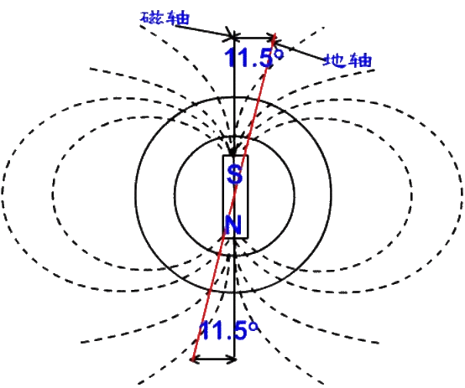
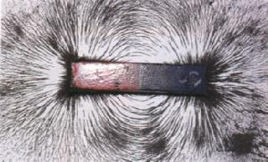
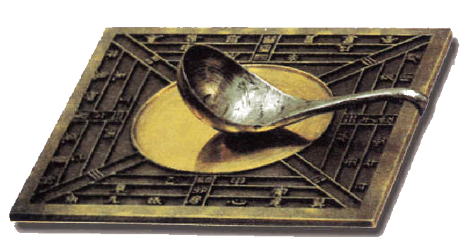
一 基本磁现象
1.自然磁现象

Slide 5
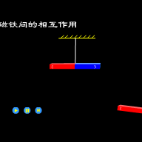
☆磁性：具有能吸引铁磁物质(Fe、Co、Ni）的一种特性
☆磁体：具有磁性的物体
☆磁极：磁性集中的区域
磁极不能分离，（正负电荷可以分离开）
☆地磁：地球是一个大磁体。

Slide 6
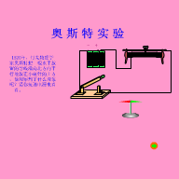
第一次指出了磁现象与电现象之间的联系！
奥斯特实验（1820年）

Slide 7
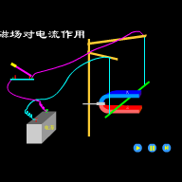
安培实验（1820年）
（1）磁体附近的载流导线受到力的作用：

Slide 8
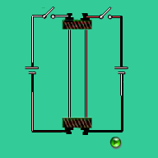
（2）电流与电流之间存在相互作用：

Slide 9
（3）磁场对运动电荷的作用：
电子束
S
+
N

Slide 10
2.磁现象起源于运动电荷
运动电荷
磁场
运动电荷
☆安培的分子电流假说
① 1822年安培提出了用分子电流来解释磁性起源。
一切磁现象的根源是电流.任何物质的分子中都存在有圆形电流，称为分子电流.分子电流相当于一个基元磁铁.
② 近代分子电流的概念：
轨道圆电流＋自旋圆电流＝分子电流

Slide 11
二 磁感应强度
1.磁场
1）磁力的传递者是磁场
电流(或磁铁)
磁场
电流(或磁铁)
2）磁场对外的重要表现
磁场对进入场中的运动电荷或载流导体有磁力的作用
载流导体在磁场中移动时，磁场的作用力对载流导体作功，表明磁场具有能量
磁场与电场一样、是客观存在的特殊形态的物质。

Slide 12



2.磁感应强度
$$I_{0}$$
$$∆S$$
$$\overset{⃑}{n}$$
试验线圈的磁矩
磁矩P_{m}是矢量，其方向与线圈的法线方向一致，n表示沿法线方向的单位矢量. 法线与电流流向成右螺旋系
载流平面试验线圈
磁场方向：线圈受到磁力矩使试验线圈转到一定的位置而稳定平衡.在平衡位置时，线圈所受的磁力矩为零，此时线圈正法线所指的方向，定义为线圈所在处的磁场方向.

Slide 13

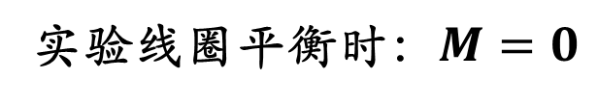
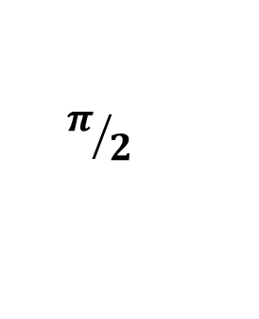



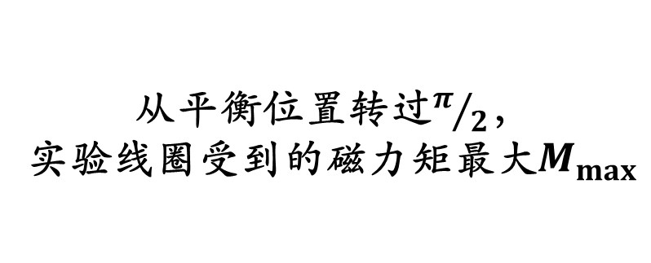
$$π/2$$
$$\overset{⃑}{n^{′}}$$
$$\overset{⃑}{B}$$
$$\overset{⃑}{n}$$
$$\overset{⃑}{n}$$
实验线圈平衡时：$M=0$
从平衡位置转过$π/2$，
实验线圈受到的磁力矩最大$M_{max}$
定义磁场的方向.
磁感应强度大小
仅与磁场性质有关！
是试验线圈在磁场中受到的最大磁力矩.
是试验线圈的磁矩

Slide 14
磁场中某点处磁感应强度的方向与该点处试验线圈在稳定平衡位置时的法线方向相同；磁感应强度的量值等于具有单位磁矩的试验线圈所受到的最大磁力矩.
磁感应强度的SI单位：特斯拉，简称特（T）
工程上还常用高斯（G）：1 T = 10⁴ G
地磁场：10⁻² G；永久磁铁：10⁴ G；
实验室的电磁铁：10⁵ G

Slide 15
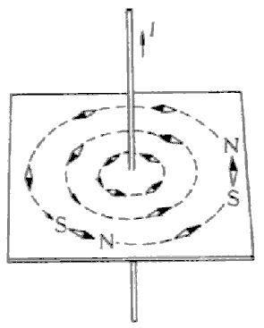
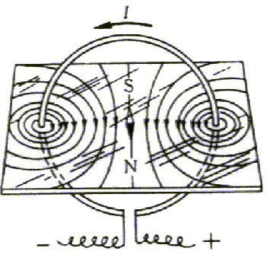
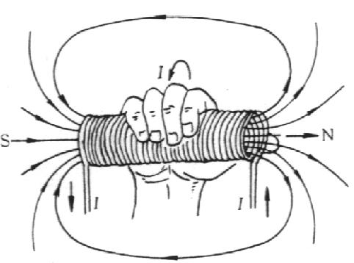
三 磁通量
I
1.磁感线
形象地描述磁场
规定：曲线上每一点的切线方向就是该点的磁感应强度 B 的方向，曲线的疏密程度表示该点的磁感应强度 B 的大小.
I
S
I
S
N
N

Slide 16
磁感线的性质：
1、每一条磁感线都是环绕电流的闭合曲线，而且每条闭合磁感线都与闭合电流相互套合，磁场是涡旋场；
2、任何两条磁感线在空间中不相交（磁场方向唯一性的要求）；
3、磁感线的环绕方向与电流方向之间满足右手螺旋法则：
若拇指指向电流方向，则四指方向为磁感线方向；
若四指方向为电流方向，则拇指方向为磁感线方向.

Slide 17
2.磁通量
磁通量：穿过磁场中某一曲面的磁感线总数目，称为穿过该曲面的磁通量，用符号 表示.
单位：韦伯（Wb）

Slide 18
四 磁场中的高斯定理
磁场中的高斯定理：穿过任意闭合曲面的总磁通量必为零.

Slide 19
从闭合面传出的磁通量为正：
穿入闭合面的磁通量为负：
与 形式上相似，
但反映的场在性质上却有本质的差别：
（电场为有源场）自然界有单独存在的自由正电荷或负电荷；
（磁场是无源场）自然界中至今尚未发现有单独磁极存在.

Slide 20
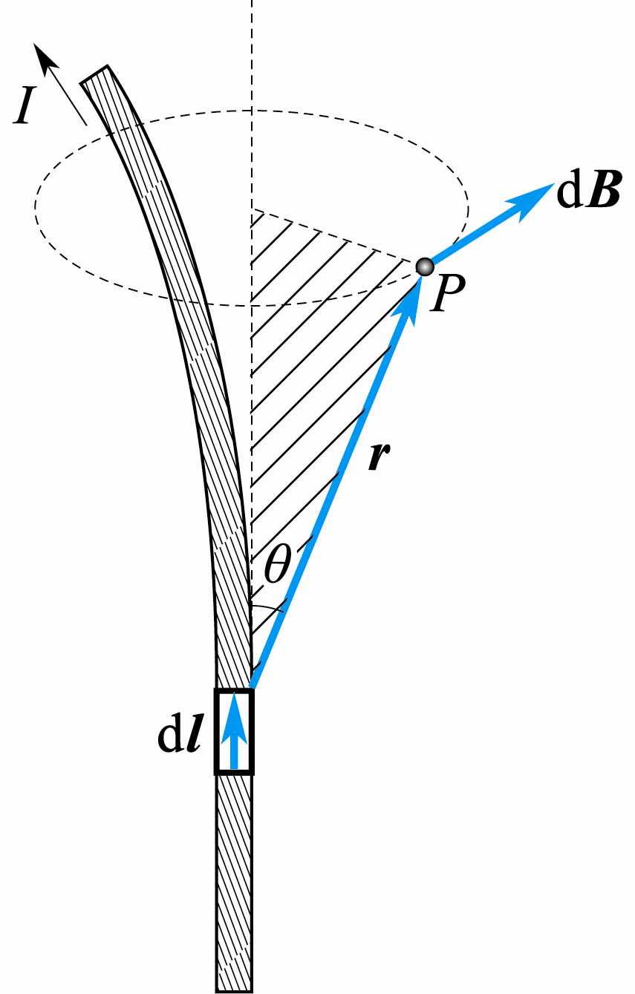
五 毕奥-萨伐尔定律
Biot-Savart Law，*实验定律
任一电流元Idl在给定点P所产生的磁感应强度dB的大小与电流元的大小成正比，与电流元和由电流元到P点的矢径r间的夹角的正弦成正比，而与电流元到P点的距离r的平方成反比.
dB的方向垂直于dl和r所组成的平面，指向为由Idl经于小于180°的角转向r时右手螺旋前进的方向.

Slide 21
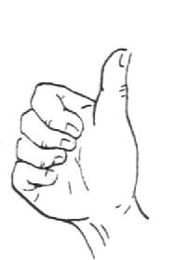
大小：
矢量式
P
*
对于真空中的磁场：
真空的磁导率

Slide 22
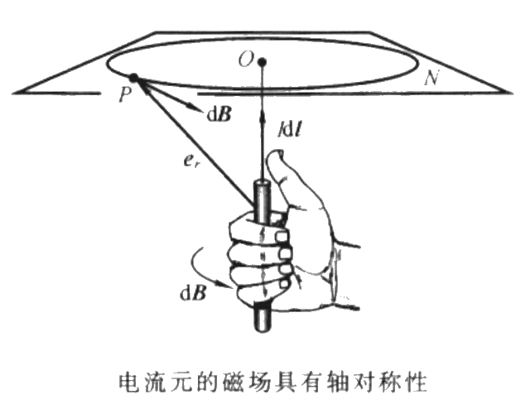
电荷元的电场具有球对称性，电流元的磁场具有轴对称性
dE
r
dq
电荷元的电场具有球对称性

Slide 23
磁感强度叠加原理：任意形状的载流导线在给定点P产生的磁场，等于各段电流元在该点产生的磁场的矢量和.
毕奥—萨伐尔定律
或

Slide 24
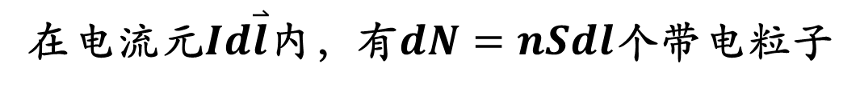
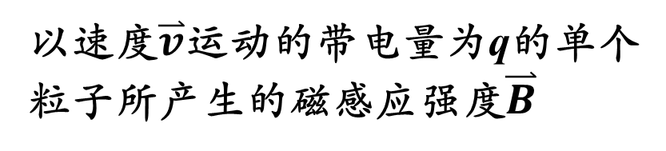
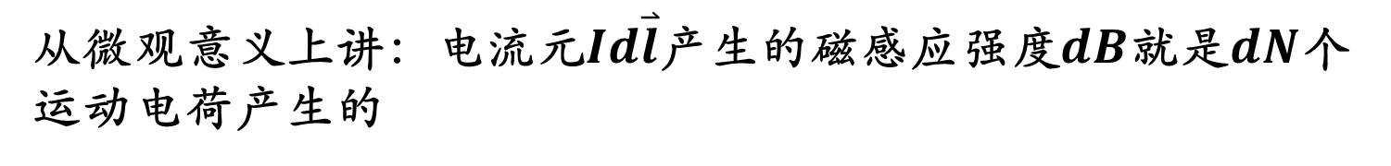
毕奥—萨伐尔定律的微观意义
电流产生的磁场实际上是运动电荷产生磁场的宏观表现.
电流元实际上是定向运动电荷的集合。
d
l
q
v
+
+
+
+
+
+
S
+
+
+
+
+
+
在电流元$Id\overset{⃑}{l}$内，有$dN=nSdl$个带电粒子
dq
从微观意义上讲：电流元$Id\overset{⃑}{l}$产生的磁感应强度$dB$就是$dN$个运动电荷产生的
以速度$\overset{⃑}{v}$运动的带电量为q的单个粒子所产生的磁感应强度$\overset{⃑}{B}$

Slide 25
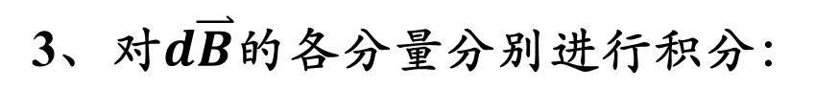
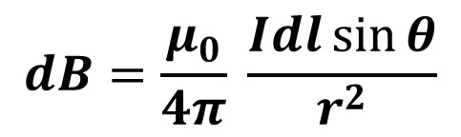

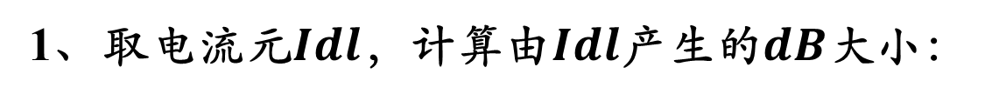


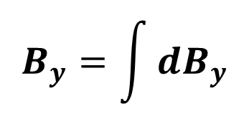
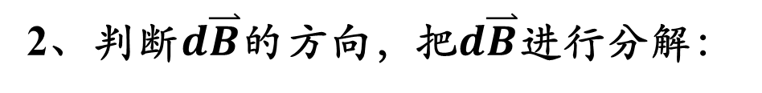
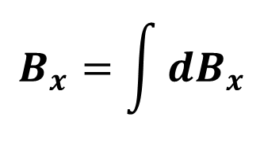
六 毕奥-萨伐尔定律的应用
解题要点
1、取电流元$Idl$，计算由$Idl$产生的$dB$大小：
$$dB=\frac{μ_{0}}{4π} \frac{Idl\sin{θ}}{r^{2}}$$
2、判断$d\overset{⃑}{B}$的方向，把$d\overset{⃑}{B}$进行分解：
$$dB_{x}$$
$$d\overset{⃑}{B}$$
$$dB_{y}$$
3、对$d\overset{⃑}{B}$的各分量分别进行积分：
$$B_{x}=\int{dB_{x}}$$
$$B_{y}=\int{dB_{y}}$$

Slide 26
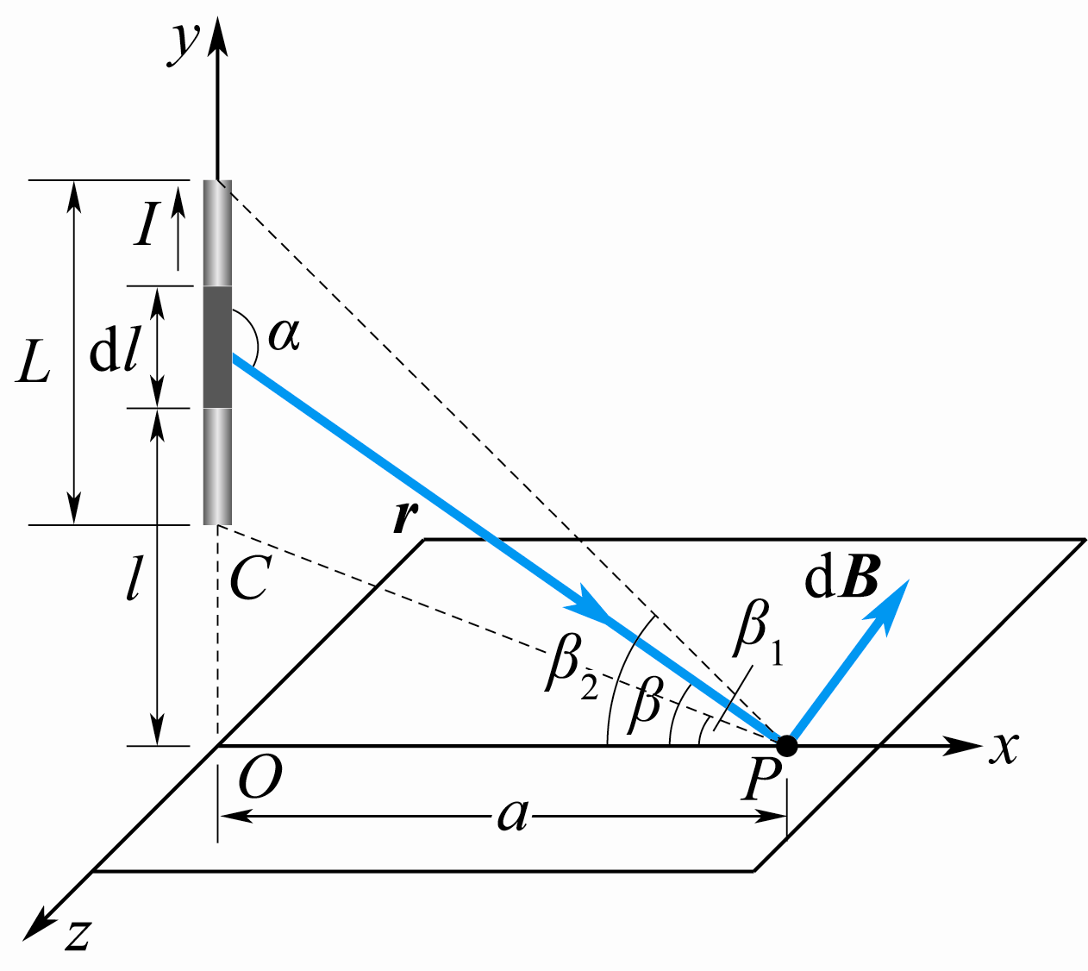
1.载流直导线的磁场
解
垂直于xOy平面，如图。

Slide 27
的方向沿 z 轴的负方向.
无限长 载流长直导线的磁场:

Slide 28
2.圆形电流轴线上的磁场
真空中有一半径为R的圆形载流线圈，通有电流I，现计算在圆线圈的轴线上任一点P的磁感应强度.
*
P

Slide 29
B的方向垂直于圆电流平面，与圆电流环绕方向构成右手螺旋关系，沿x轴正方向.

Slide 30
讨论
1）若线圈有 匝
2） 的方向不变( 和 成右手螺旋关系）
3） （在圆心处）
4）

Slide 31
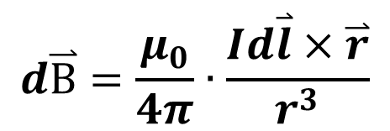
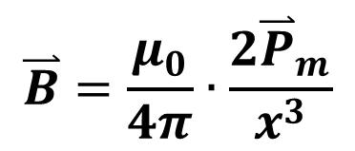
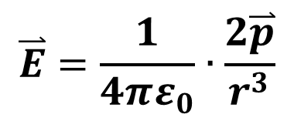
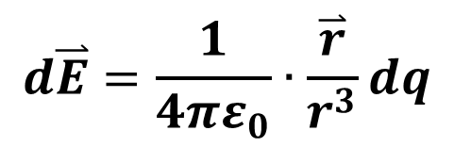
电场
磁场
$$d\overset{⃑}{E}=\frac{1}{4πε_{0}}∙\frac{\overset{⃑}{r}}{r^{3}}dq$$
$$d\overset{⃑}{B}=\frac{μ_{0}}{4π}∙\frac{Id\overset{⃑}{l}×\overset{⃑}{r}}{r^{3}}$$
电场元
磁场元
电偶极子沿电偶极矩方向的电场强度
载流线圈沿法线方向的磁场强度
$$\overset{⃑}{E}=\frac{1}{4πε_{0}}∙\frac{2\overset{⃑}{p}}{r^{3}}$$
$$\overset{⃑}{B}=\frac{μ_{0}}{4π}∙\frac{2{\overset{⃑}{P}}_{m}}{x^{3}}$$

Slide 32
3.载流直螺线管内部的磁场
螺线管的半径为R，总长度为L，单位长度内的匝数为n. 计算此螺线管轴线上任一场点P的磁感应强度B.
解 在距P点l处取一小段dl，则该小段上有ndl匝线圈，对点P而言，这一小段上的线圈等效于电流强度为Indl的一个圆形电流. 该圆形电流在P点所产生的磁感应强度dB的大小为

Slide 33
O
P
+
+
+
+
+
+
+
+
+
+
+
+
+
+
+

Slide 34
讨 论
（1）若 ，对无限长的螺线管
（2）对长直螺线管的端点（如 点）
B
O
x

Slide 35
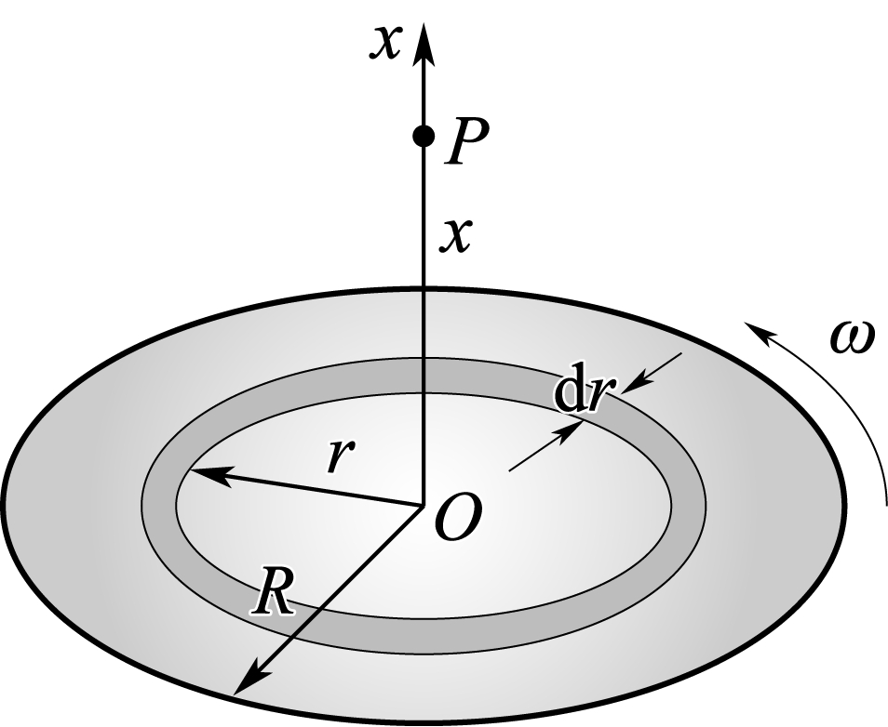
例10.1 半径为R的薄圆盘均匀带电，总电量为q.令此盘绕通过盘心，且垂直于盘面的轴线匀速转动，角速度为ω.求：(1)轴线上距盘心O为x的P点处的磁感应强度B；(2)圆盘的磁矩P_{m}.
解 (1) 在圆盘上任取一半径为r，宽度为dr的圆环，此圆环所带的电量 为圆盘的电荷面密度.当此圆环以角速度ω转动时，相当于一个面电流，其电流大小为

Slide 36
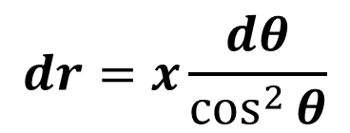


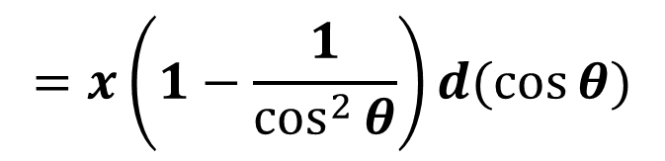
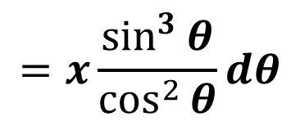
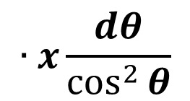

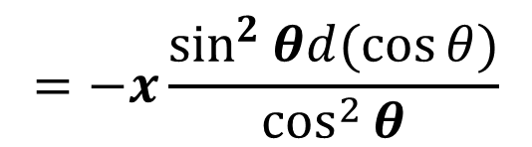
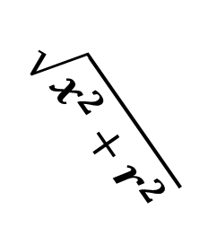

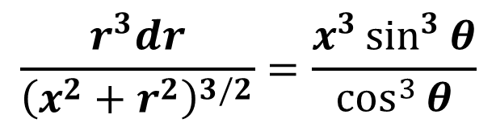
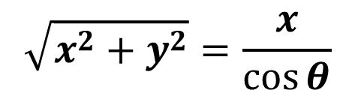
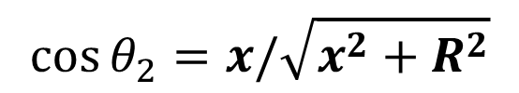
$$\sqrt{x^{2}+r^{2}}$$
x
$$θ$$
$$dr=x\frac{dθ}{\cos^{2}{θ}}$$
$$r=x\tan{θ}$$
r
$$\sqrt{x^{2}+y^{2}}=\frac{x}{\cos{θ}}$$
$$\frac{r^{3}dr}{{\left(x^{2}+r^{2}\right)}^{3/2}}=\frac{x^{3}\sin^{3}{θ}}{\cos^{3}{θ}}$$
$$∙\frac{\cos^{3}{θ}}{x^{3}}$$
$$∙x\frac{dθ}{\cos^{2}{θ}}$$
$$=x\frac{\sin^{3}{θ}}{\cos^{2}{θ}}dθ$$
$$=−x\frac{\sin^{2}{θd(\cos{θ})}}{\cos^{2}{θ}}$$
$$=x\left(1−\frac{1}{\cos^{2}{θ}}\right)d(\cos{θ})$$
$$\cos{θ_{1}=1}$$
$$\cos{θ_{2}=x/\sqrt{x^{2}+R^{2}}}$$

Slide 37
B的方向沿x轴正向.
(2)先求圆环的磁矩dP_{m}，其大小为

Slide 38
作业：
10.9、10.10、10.12、10.14

Slide 39
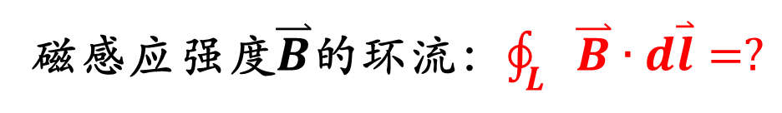
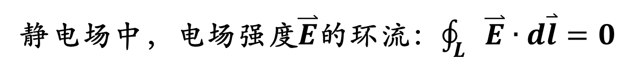
10.2 安培环路定理
静电场中，电场强度$\overset{⃑}{E}$的环流：$\oint_{L}{\overset{⃑}{E}∙d\overset{⃑}{l}=0}$
磁感应强度$\overset{⃑}{B}$的环流：$\oint_{L}{\overset{⃑}{B}∙d\overset{⃑}{l}=?}$

Slide 40
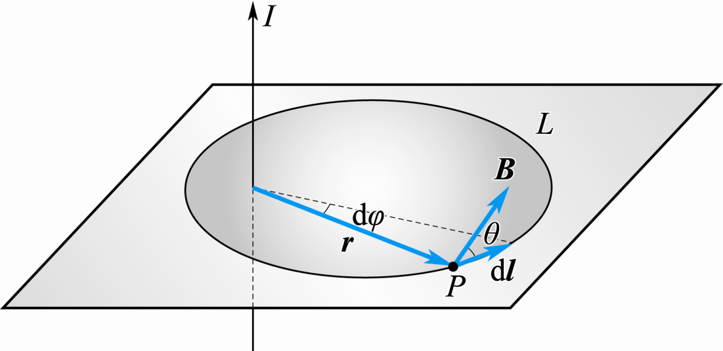
一、安培环路定理
回路包围电流
在无限长直电流产生的磁场中，闭合曲线L与I垂直，在P点
r为P点离导线的垂直距离.B的方向在平面上且与矢径r垂直.

Slide 41
如果使曲线积分的绕行方向反过来（或在图中，积分绕行方向不变，而电流方向反过来），则

Slide 42
如果闭合回路
不包围载流导线

Slide 43
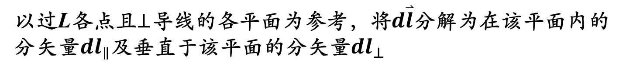
如果闭合曲线L不在一个平面内
以过L各点且$⊥$导线的各平面为参考，将$d\overset{⃑}{l}$分解为在该平面内的分矢量$dl_{∥}$及垂直于该平面的分矢量$dl_{⊥}$
式中“±”号取决于积分回路绕行方向与电流方向的关系
以上结论对任意形状的闭合电流（伸向无限远的电流）具有普遍性.

Slide 44
安培环路定理
在真空中的稳恒电流磁场中，磁感应强度 沿任意闭合曲线L的线积分(也称 矢量的环流)，等于穿过这个闭合曲线的所有电流强度(即穿过以闭合曲线为边界的任意曲面的电流强度)的代数和的 倍.
注意
电流 正负的规定 ： 与 符合右螺旋法则时， 为正；反之为负.

Slide 45
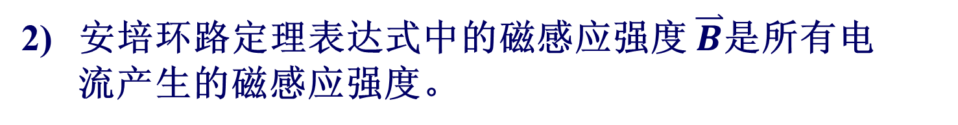
安培环路定理：
安培环路定理表达式中的电流强度是指穿过闭合
曲线的电流，不包括闭合曲线之外的的电流。
安培环路定理表达式中的磁感应强度 $\overset{⃑}{B}$是所有电
流产生的磁感应强度。
3) 代数和

Slide 46
4) 上述讨论并非严格证明。
我们仅以“长直载流导线”的场进行了“说明”
5)
有旋场
电流是磁场的涡漩中心！
静电场：有源、无旋场
稳恒磁场：无源、有旋场
6) 仅适用于稳恒电流产生的磁场 — 稳恒磁场

Slide 47
二、安培环路定理的应用
—— 求解具有对称性的磁场分布
2.1 解题要点

Slide 48
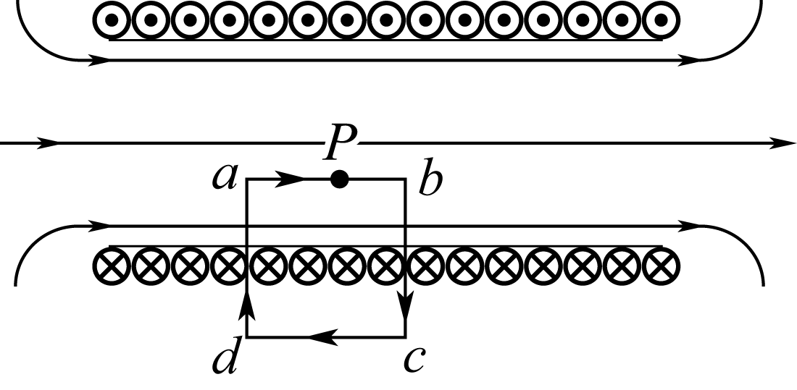
1.长直载流螺线管内磁场分布
设每单位长度上密绕n匝线圈，通过每匝的电流强度为I，求管内某点P的磁感应强度.

Slide 49
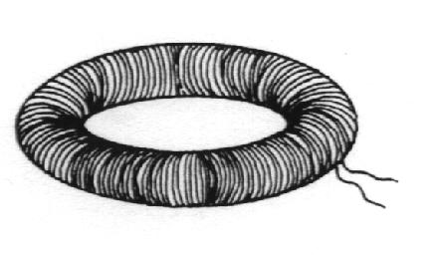
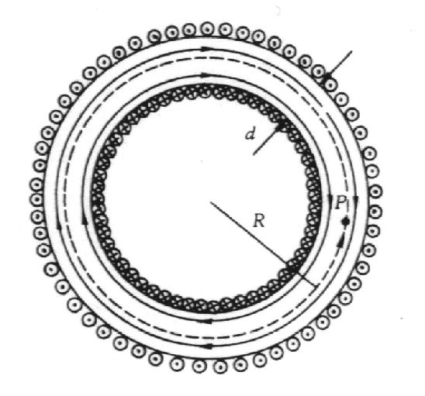
2.环形载流螺线管内磁场分布
解 1）对称性分析: 管内 线为同心圆，管外 为零.
2）选回路.
当 时，管内磁场可视为均匀场.

Slide 50
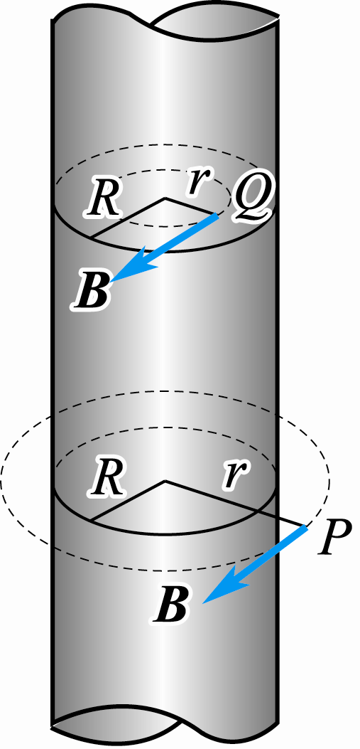
3.无限长载流圆柱导体内外磁场分布
解:1）圆柱体外任一点P
2）圆柱体内任一点Q

Slide 51
的方向与 构成右手螺旋关系

Slide 52




例10.2 如图所示，一无限大导体薄平板垂直于纸面放置，其上有方向指向读者的电流，面电流密度(即通过与电流方向垂直的单位长度的电流)到处均匀，大小为i，求其磁场分布.
$\overset{⃑}{B}$的方向：
上半部向左；
下半部向右

Slide 53
解：
以上结果说明：在无限大均匀平面电流两侧的磁场是匀强磁场，且大小相等、方向相反.其磁感应线在无限远处闭合，与电流亦构成右手螺旋关系.

Slide 54
作业：
10.18、10.19

Slide 55
10.3 磁场对载流导线的作用

Slide 56
一、安培定律
磁场对载流导线的作用力即磁力，通常称为安培力.
安培定律：位于磁场中某点处的电流元Idl将受到磁场的作用力dF.
dF的大小与电流强度I，电流元的长度dl，磁感应强度B的大小以及Idl与B的夹角的正弦成正比.
的方向垂直于Idl与B所组成的平面，指向按右螺旋法则决定.

Slide 57

在国际单位制中，k＝1
矢量式：
长为l，电流I，磁感应强度为B的均匀磁场，电流方向与B夹角为θ

Slide 58
y
dF_{y}
× × × × × × × ×
× × × × × × × ×
× × × × × × × ×
× × × × × × × ×
× × × × × × × ×
dF
I
Idl
B
dF_{x}
R
dθ
θ
x
O

Slide 59
解:
y
dF_{y}
× × × × × × × ×
× × × × × × × ×
× × × × × × × ×
× × × × × × × ×
× × × × × × × ×
dF
I
Idl
B
dF_{x}
R
dθ
θ
x
O

Slide 60

二、两无限长平行载流直导线间的相互作用力
设在真空中有两根相距为a 的无限长平行直导线， 分别通有同方向电流 和 ，求单位长度所受磁场力.
解：

Slide 61

国际单位制中电流单位“安培”的定义
放在真空中的两条无限长平行直导线，各通有相等的稳恒电流，当两导线相距1米，每一导线每米长度上受力为2×10^{－7}牛顿时，各导线中的电流强度为1安培.
问 若两直导线电流方向相反二者之间的作用力如何？
电流流向相同时，两导线相互吸引；电流流向相反时，两导线相互排斥，斥力与引力大小相等.

Slide 62

例10.3 载有电流I₁的长直导线旁边有一与长直导线垂直的共面导线，载有电流I₂.其长度为l，近端与长直导线的距离为d，如图所示.求I₁作用在l上的力.
解 在l上取dl，它与长直导线距离为r，电流I₁在此处产生的磁场方向垂直向内、大小为
dl受力

Slide 63
方向垂直导线l向上，大小为
所以，I₁作用在l上的力方向垂直导线l向上，大小为

Slide 64
无限长直载流导线通有电流 I₁ ，在同一平面内有长为L的载流直导线，通有电流I_{2。}求长为 L的导线所受的磁场力。
解:
dF
I₂
l
I₁
dl
α
x
r
x
dx

Slide 65
三、磁场对载流线圈的作用
电动机、电流计的工作原理
1.均匀磁场对载流线圈的作用
d
a
I
c
b
和 大小相等，方向相反，在同一直线上，合力为零.
俯视图
d(c)
和 大小相等，方向相反，不在同一直线上，形成力矩
a(b)

Slide 66
d
d(c)
a
I
a(b)
c
b
线圈有N 匝，磁力矩
（适用于均匀磁场中任意线圈）

Slide 67
讨 论
1） 方向与 垂直
2）方向相同
3）方向相反
力矩最大
稳定平衡
非稳定平衡
. . . . .
. . . . .
. . . . .
. . . . .
+ + + + + +
+ + + + + +
+ + + + + +
+ + + + + +
I
I
I
.
B
B
B

Slide 68
结论：平面载流刚性线圈在均匀磁场中，只受磁力矩作用，只发生转动，而不会发生整个线圈的平动.
稳定平衡
非稳定平衡

Slide 69


例10. 附加1 求均匀磁场中载流线圈的张力。
解：已知合力
设想：把线圈看作两对等半圆弧，右半线圈不动是因为左半线圈的拉力（线圈中的张力）与右半线圈受到的安培力平衡！

Slide 70
y
dF_{y}
× × × × × × × ×
× × × × × × × ×
× × × × × × × ×
× × × × × × × ×
× × × × × × × ×
dF
I
Idl
B
dF_{x}
R
dθ
θ
x
O

Slide 71
Y
A
I
R
O
B
X

Slide 72
解：

Slide 73
四、磁力的功
1.载流导线在磁场中平动时磁力所做的功
如图，ab长为l，电流I，ab边受力
方向向右。
a
a/
•
d
•
•
•
磁力F所做功为：
•
•
•
•
I
•
c
•
•
•
b
b/
在匀强磁场中当电流不变时，磁力的功等于电流强度乘以回路所环绕面积内磁通量的增量，即

Slide 74

2、载流线圈在磁场中转动时磁力矩所做的功
设线圈在磁场中转动微小角度dϕ时，使线圈法线n与B之间的夹角从ϕ变为ϕ+ dϕ,线圈受磁力矩
则M作功，使ϕ减少，所以磁力矩的功为负值，即

Slide 75
线圈从ϕ₁转到ϕ₂时
对于变化的电流或非匀强场
或

Slide 76

例10.4 载有电流I的半圆形闭合线圈，半径为R，放在均匀的外磁场B中，B的方向与线圈平面平行.(1)求此时线圈所受的力矩大小和方向；(2)求在这力矩作用下，当线圈平面转到与磁场B垂直的位置时，磁力矩所做的功.
解(1)线圈的磁矩
在图示位置时，线圈磁矩P_{m}的方向与B垂直.

Slide 77
线圈所受磁力矩大小为
磁力矩M的方向由P_{m}×B确定，垂直于B的方向向上.
(2)计算磁力矩做功.
用积分计算:

Slide 78
作业：
10.20、10.23

Slide 79
10.4 磁场对运动电荷的作用
研究：磁场对运动电荷的磁力作用
带电粒子在磁场中的运动规律

Slide 80





一、洛仑兹力
安培力
其中，$I=qnvS$
且电流元$Id\overset{⃑}{l}$的方向与带电粒子q的运动方向一致
$$dF=qnvSBdl\sin\left(\overset{⃑}{v}, \overset{⃑}{B}\right)$$
在线元$d\overset{⃑}{l}$这段导体内定向运动的带电粒子数目$dN=nSdl$
$$f=\frac{dF}{dN}=qvB\sin\left(\overset{⃑}{v}, \overset{⃑}{B}\right)$$
每个带电粒子受到的磁力$f$的大小
磁场对运动电荷作用的力 f 称为洛仑兹力.

Slide 81



矢量式
$$\overset{⃑}{f}=q\overset{⃑}{v}×\overset{⃑}{B}$$
若粒子带正电荷：
$\overset{⃑}{f}$的方向与$\overset{⃑}{v}×\overset{⃑}{B}$的方向一致
+
若粒子带负电荷：
$\overset{⃑}{f}$的方向与$\overset{⃑}{v}×\overset{⃑}{B}$的方向相反
带电粒子在电场和磁场中受的合力

Slide 82
二、带电粒子在匀强磁场中的运动
有一匀强磁场，磁感应强度为 ，一电量为q，质量为m的粒子以速度 进入磁场
讨论
(1) 与 平行或反平行
带电粒子仍作匀速直线运动，不受磁场的影响.

Slide 83

(2)
轨道半径
回旋
频率

Slide 84

(3) 与 斜交成θ角
周期
螺距

Slide 85
例10.5 测定离子荷质比的仪器称为质谱仪.倍恩勃立奇质谱仪原理如图所示.离子源产生带电量为q的离子，经狭缝S₁和S₂之间的加速电场加速后，进入由P₁，P₂组成的速度选择器.在速度选择器中，电场强度为E，磁感应强度为B′.E，B′方向如图(b).从S₀射出的离子垂直射入一磁感应强度为B的均匀磁场中.离子进入这一磁场后因受洛仑兹力而作匀速圆周运动.不同质量的离子打在底片的不同位置上，形成按离子质量排列的线系.若底片上线系有三条，该元素有几种同位素？设d₁，d₂，d₃是底片上1,2,3三个位置与速度选择器轴线间的距离，该元素的三种同位素的质量m₁，m₂，m₃各为多少？

Slide 86



$${\overset{⃑}{f}}_{e}$$
$${\overset{⃑}{f}}_{m}$$
解 如图(b)所示，在速度选择器中，带电量为q的离子受电场力f_{e}＝qE，同时受磁场力f_{m}＝q B′，两力方向相反.离子从S₀射出速度需满足

Slide 87
离子自S₀进入匀强磁场B后，作匀速圆周运动.设半径为R，则
式中B，q， 是一定的，则质量m不同的离子对应不同的圆周运动半径R，故该元素有三种同位素.
又因为 ，代入上式得

Slide 88
将 分别代入

Slide 89

三、霍耳效应
霍 耳 效 应

Slide 90

1.霍耳效应
1879年，霍耳在实验中发现：当有电流I沿着垂直于B的方向通过导体时，在金属板上下两表面M，N之间就会出现横向电势差U_{H}. 这就是霍耳效应。

Slide 91
① 式中R_{H} 称作霍耳系数.
② 式中d为导体块顺着磁场方向的厚度。
实验表明：△U与导体块的宽度b（垂直磁场）无关。
2.霍耳系数的微观解释
设在导体内载流子的电量为q，平均定向运动速度为 ，它在磁场中所受的洛仑兹力大小为

Slide 92
设导体内载流子数密度为n，于是$I=q∙n∙bd∙v$
霍耳系数

Slide 93
① 说明R_{H}与载流子浓度n成反比：
在金属导体中，载流子浓度很高，故R_{H}↓，U_{H}↓
在半导体中载流子浓度较低， R_{H}↑，U_{H}↑
即在半导体中霍耳效应比金属中显著。
② 利用霍耳系数的正、负可判断半导体的类型。
若R_{H}＞0，为 P 型半导体
若R_{H}＜0，为 N 型半导体

Slide 94
例10.6 有一宽为0.50cm，厚为0.10mm的薄片银导线，当片中通以2A电流，且有0.8T的磁场垂直薄片时，试求产生的霍耳电势差为多大？(银密度为10.5 g/cm³)
解 已知银的原子量为108,1mol银(0.108 kg)有N₀＝6.0×10²³个原子，银的密度为10.5×10³ kg/m³
霍耳电势差

Slide 95
作业：
10.27、10.28

Slide 96
一、磁场 磁感应强度
磁感强度大小
磁通量
磁场中的高斯定理
毕奥—萨伐尔定律
或

Slide 97
a、载流直导线的磁场
方向与直导线垂直
b、圆形电流轴线上的磁场
方向沿轴线
c、载流直螺线管内部的磁场
方向沿轴线

Slide 98
二、安培环路定理
安培环路定理
安培环路定理的应用
长直载流螺线管内磁场分布
环形载流螺线管内磁场分布
当 时，
无限长载流圆柱导体内外磁场分布

Slide 99

三、磁场对载流导线的作用
安培定律
$$d\overset{⃑}{F}=Id\overset{⃑}{l}×\overset{⃑}{B}$$
无限长两平行载流直导线间的相互作用力
磁场对载流线圈的作用
（适用于均匀磁场中任意线圈）
磁力的功
对于变化的电流或非匀强场

Slide 100

四、磁场对运动电荷的作用
洛仑兹力
$$\overset{⃑}{f}=q\overset{⃑}{v}×\overset{⃑}{B}$$
带电粒子在匀强磁场中的运动
与 平行或反平行
带电粒子仍作匀速直线运动，不受磁场的影响.
轨道半径
回旋频率

Slide 101
与 斜交成θ角
周期
螺距
霍耳效应
霍耳系数
霍耳系数的微观解释

